Slide 1
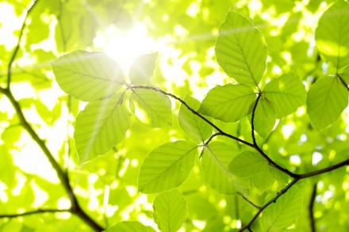
KHỞI ĐỘNG
Vì sao cây xanh trồng ở nơi có đủ ánh sáng, chỉ cần tưới nước cây có thể sinh trưởng, phát triển, còn các loài sinh vật khác thì không?

Slide 2
Nội dung bài học
BÀI 22: QUANG HỢP Ở THỰC VẬT
I. Khái quát về quang hợp
1. Khái niệm về quang hợp
2. Phương trình tổng quát của quang hợp
3. Mối quan hệ giữa trao đổi chất và chuyển hóa năng lượng trong quang hợp
II. Vai trò của lá cây với chức năng quang hợp

Slide 3

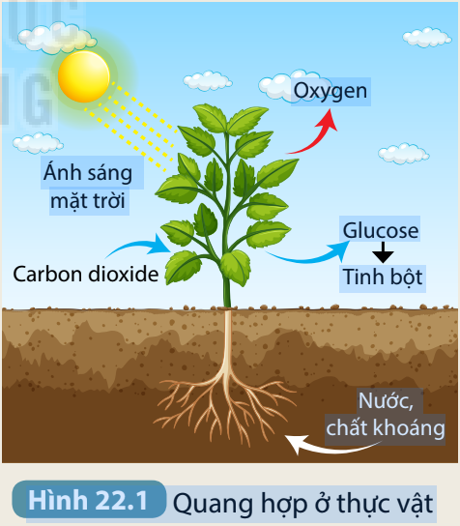
BÀI 22: QUANG HỢP Ở THỰC VẬT
I. Khái quát về quang hợp
1. Khái niệm quang hợp
Trò chơi: tiếp sức
2
- Mỗi đội 3 HS. Cho HS quan sát tranh một cơ thể thực vật. Chọn từ có sẵn :Nước, Carbondioxide, Glucose, Oxygen, Diệp lục, Ánh sáng, ghi chiều mũi tên. Dán lên tranh
1
3
4
5

Slide 4
BÀI 22: QUANG HỢP Ở THỰC VẬT
I. Khái quát về quang hợp
1. Khái niệm quang hợp

Slide 5
BÀI 22: QUANG HỢP Ở THỰC VẬT
I. Khái quát về quang hợp
1. Khái niệm quang hợp
Thảo luận nhóm
Cho biết nguyên liệu (chất lấy vào), sản phẩm (chất tạo ra), các yếu tố tham gia trong quá trình quang hợp.
Viết phương trình quang hợp
Phát biểu khái niệm quang hợp là gì?

Slide 6
BÀI 22 QUANG HỢP Ở THỰC VẬT
I. Khái quát về quang hợp
1. Khái niệm quang hợp
Quang hợp là quá trình lá cây sử dụng nước và khí carbon dioxide nhờ năng lượng ánh sáng đã được diệp lục hấp thu để tổng hợp chất hữu cơ và giải phóng oxygen.
2. Phương trình tổng quát
Nước + carbon dioxide → Glucose + Oxygen

Slide 7
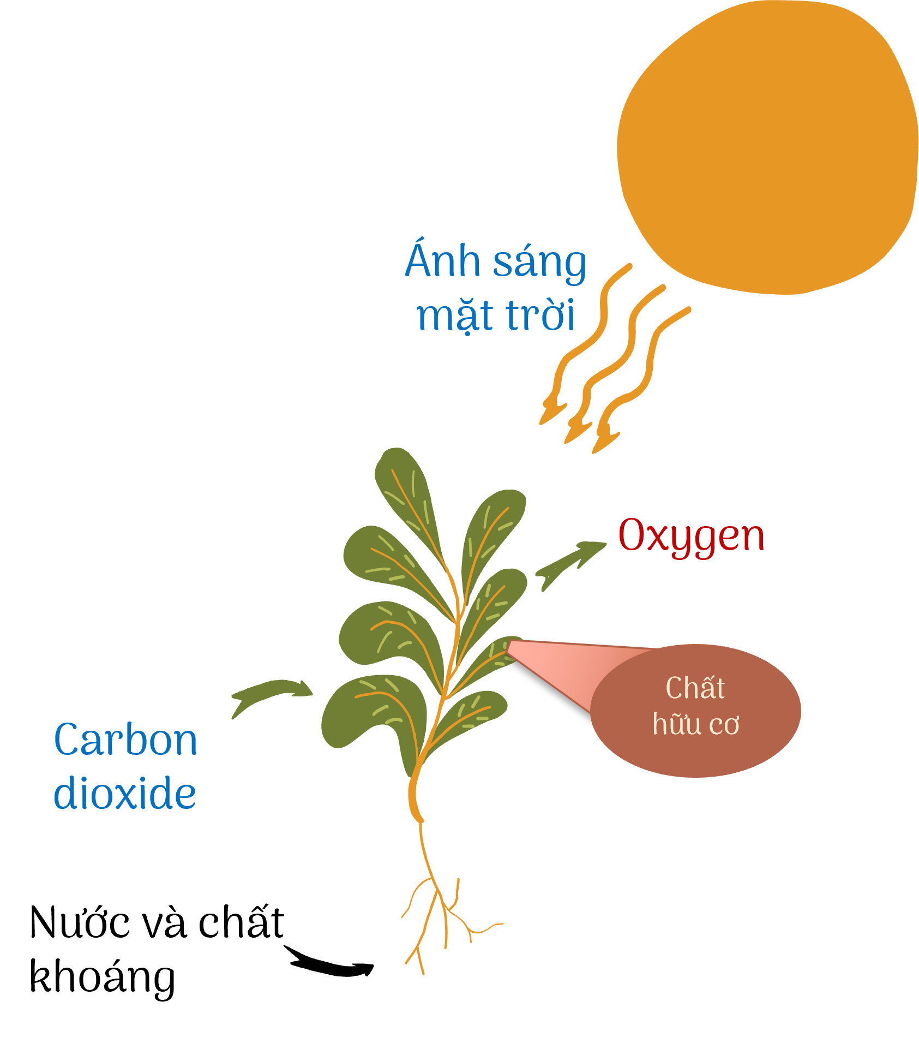
BÀI 22: QUANG HỢP Ở THỰC VẬT
I. Khái quát về quang hợp
3. Mối quan hệ giữa trao đổi chất và chuyển hóa năng lượng trong quang hợp

Slide 8
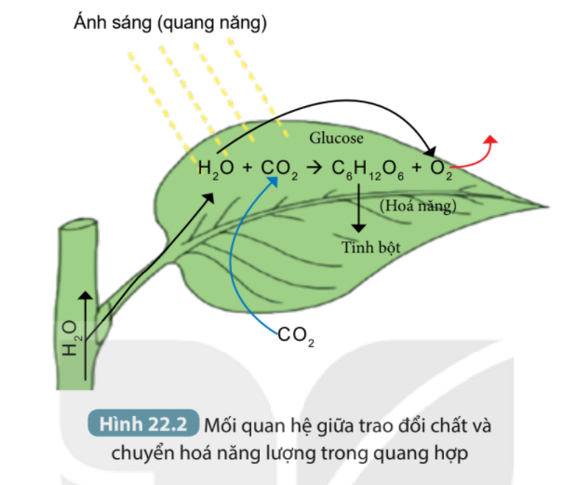
BÀI 22: QUANG HỢP Ở THỰC VẬT
I. Khái quát về quang hợp
3. Mối quan hệ giữa trao đổi chất và chuyển hóa năng lượng trong quang hợp
Cặp đôi:
Những chất nào được trao đổi giữa tế bào lá và môi trường và dạng năng lượng nào được chuyển hóa trong quá trình quang hợp.
Tại sao nói “Trong quá trình quang hợp, trao đổi chất và chuyển hóa năng lượng luôn diễn ra đồng thời”

Slide 9
3. Mối quan hệ giữa trao đổi chất và chuyển hóa năng lượng trong quang hợp
carbondioxide, nước, oxygen, glucose.
- Năng lượng được chuyển hóa từ quang năng thành hóa năng.
2. Nước và khí carbon dioxide từ môi trường được chuyển đến lục lạp ở lá cây để tổng hợp thành chất hữu cơ (glucose hoặc tinh bột) và giải phóng khí oxygen. Năng lượng từ ánh sáng mặt trời (quang năng) được chuyển hoá thành năng lượng hoá học (hoá năng) tích luỹ trong các chất hữu cơ.

Slide 10

I. Khái quát về quang hợp
3. Mối quan hệ giữa trao đổi chất và chuyển hóa năng lượng trong quang hợp
Quang năng
Tại sao nói “Trong quá trình quang hợp, trao đổi chất và chuyển hóa năng lượng luôn diễn ra đồng thời”
Hóa năng

Slide 11
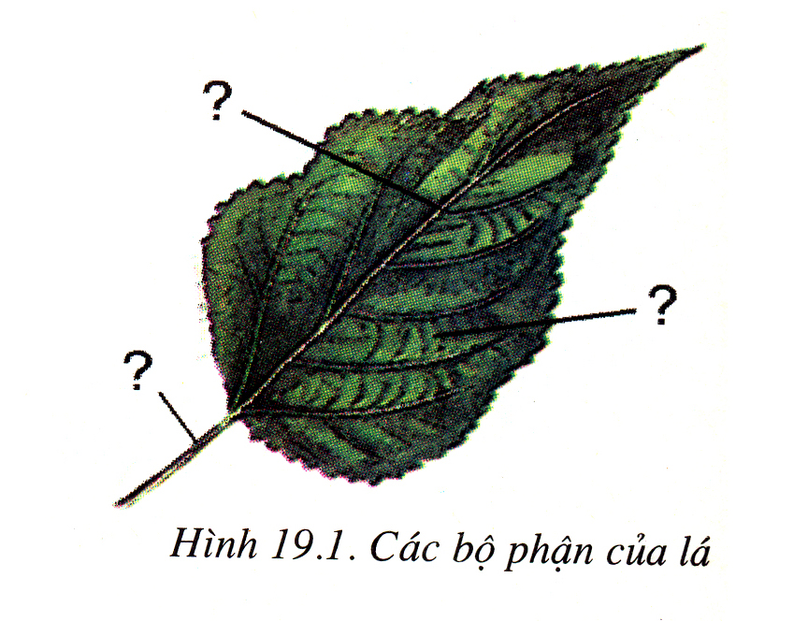
II. Vai trò của lá cây với chức năng quang hợp
3
Gân lá
1
Phiến lá
2
Cuống lá
Các bộ phận của lá

Slide 12
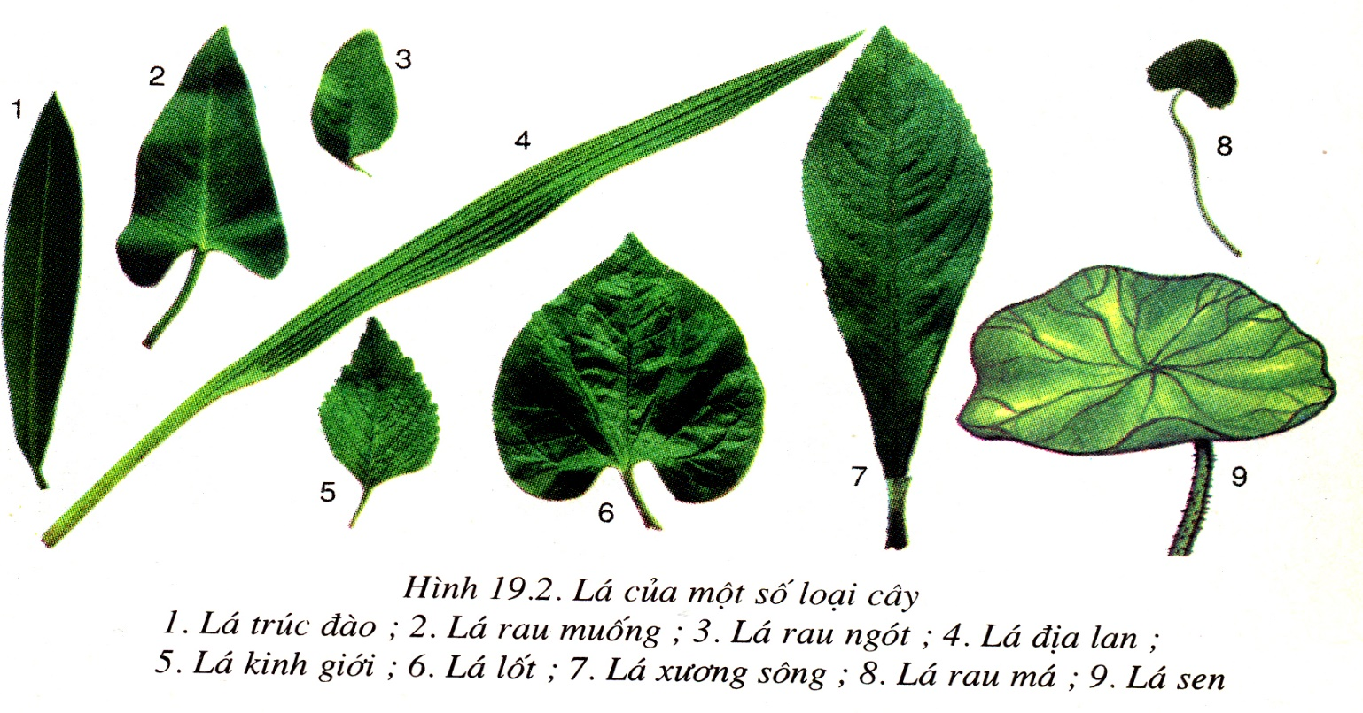
Lá của một số loại cây
Quan sát hình nhận xét hình dạng, kích thước, màu sắc của phiến lá. So sánh diện tích bề mặt của phiến lá với cuống lá.

Slide 13
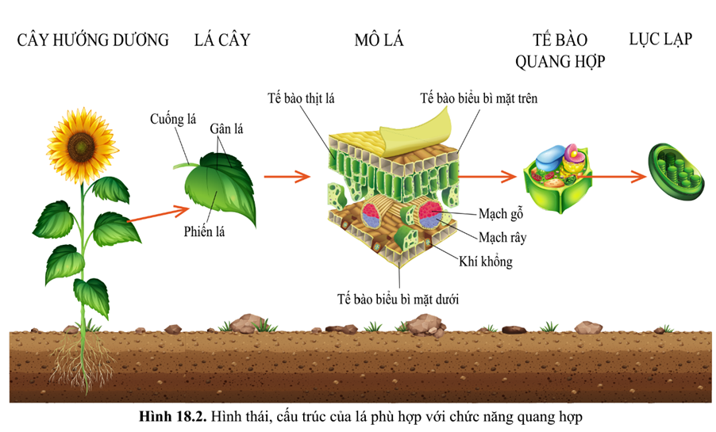
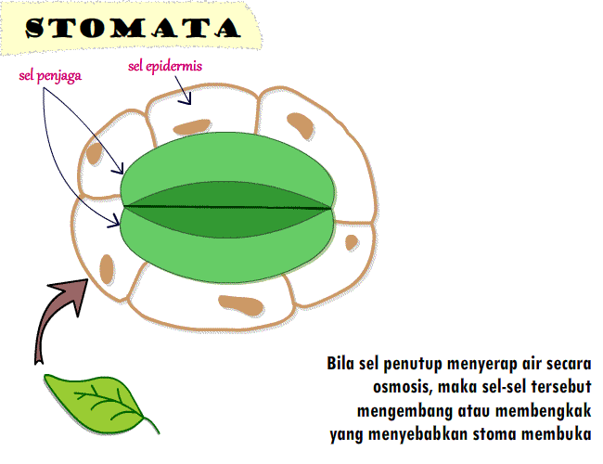
Hình thái, cấu tạo trong của lá

Slide 14
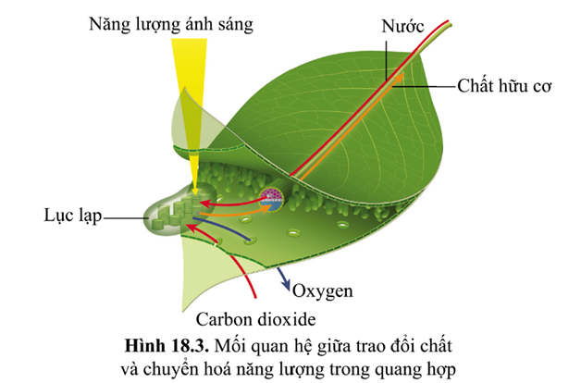

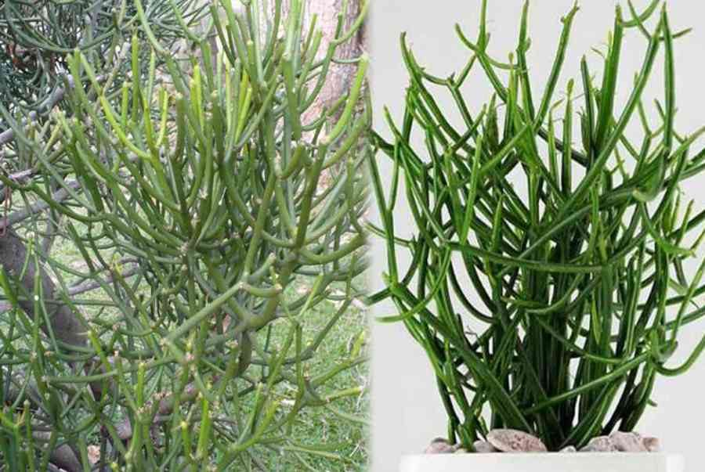
PHIẾU HỌC TẬP
Họ và tên: ……………………………….
Lớp: …………………………. Nhóm: ……
Câu 1. Đọc thông tin SGK mục II và quan sát Hình 22.3 rồi hoàn thành nội dung bảng 22.2 sau:
Bộ phậ n | Đặc điểm | Vai trò trong quang hợp
Phiến lá
Lục lạp
Gân lá
Khí khổng
Hình 22.3. Sơ đồ mô tả vai trò của lá với chức năng quang hợp
Câu 2. Ở các loài cây có lá biến đổi như xương rồng, cành giao, … bộ phận nào trên cây sẽ thực hiện quá trình quang hợp?

Slide 15

Vòng 1. Chuyên gia (3 phút)- Hoạt động cá nhân
Vòng 2. Mảnh ghép (5-7 phút) Thảo luận nhóm hoàn thành phiếu học.

Slide 16

VÒNG 1 (chuyên gia)
Hình 22.3. Sơ đồ mô tả vai trò của lá với chức năng quang hợp

Slide 17

VÒNG 2 (Mảnh ghép)
Hình 22.3. Sơ đồ mô tả vai trò của lá với chức năng quang hợp

Slide 18
- Báo cáo
- Đánh giá
Tiêu chí Nội dung | Mức 1 | Mức 2 | Mức 3
Nội dung (6 điểm) | Chưa đầy đủ 2,0-3,0 điểm | Đầy đủ, chưa logic, chưa chính xác (4,0-5,0 điểm) | Đầy đủ, logic, chính xác 6,0 điểm
Hình thức | Bố cục chưa rõ ràng 1,0 điểm | Bố cục rõ ràng, đẹp, chưa sạch sẽ 1,5 điểm | Bố cục rõ ràng, đẹp, sạch sẽ 2,0 điểm
Thuyết trình | Thuyết trình nhỏ, chưa rõ ràng 1,0 điểm | Thuyết trình đầy đủ,tương đối rõ ràng (1,5 điểm) | Thuyết trình rõ ràng, đầy đủ, mạch lạc 2 điểm

Slide 19
Bộ phân | Đặc điểm | Vai trò trong quang hợp
Phiến lá | Có dạng bản mỏng, diện tích bề mặt lớn. | Phiến lá dạng bản mỏng thuận lợi cho sự trao đổi khí CO₂ và O₂; diện tích bề mặt lớn làm tăng diện tích tiếp xúc và khả năng hấp thụ ánh sáng.
Lục lạp | Chứa nhiều diệp lục | Diệp lục hấp thụ ánh sáng để quang hợp.
Gân lá | Phân bố nhiều trên phiến lá | Gân lá giúp vận chuyển nguyên liệu và sản phẩm của quang hợp.
Khí khổng | Phân bố nhiều trên lớp biểu bì. | Khí khổng là nơi khí CO₂ đi từ bên ngoài vào bên trong lá và khí O₂ đi từ trong lá ra ngoài môi trường.
2. Ở các loài cây có lá biến đổi như xương rồng, cành giao, … phần thân non màu xanh thực hiện quang hợp. Các phần xanh của cây (thân) có sắc tố diệp lục nên vẫn thực hiện được quang hợp.

Slide 20
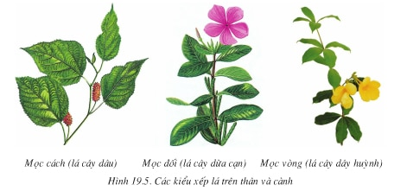
Cách xếp lá trên thân và cành cũng giúp lá thu nhận nhiều ánh sáng. Ở các mấu thân hoặc cành, lá thường xếp so le và mặt lá thường vuông góc với tia sáng mặt trời để thu nhận được nhiều ánh sáng nhất.

Slide 21
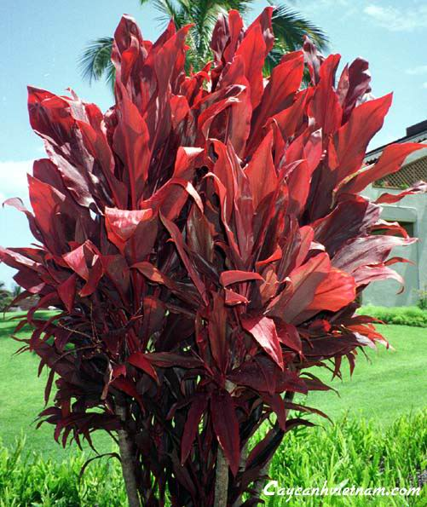
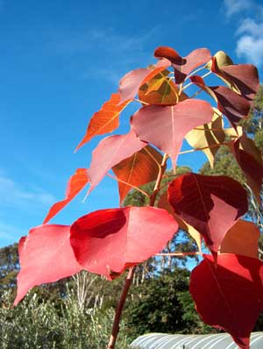
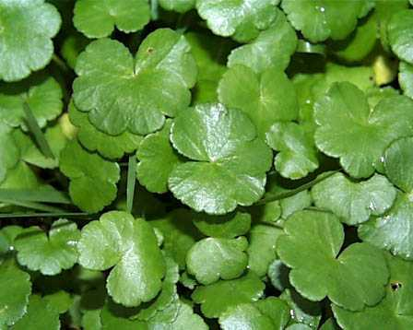
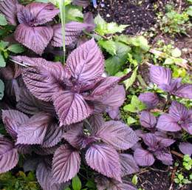
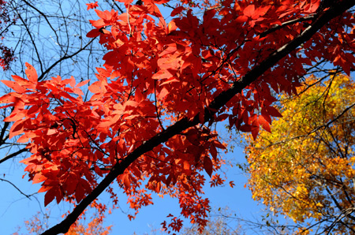
Vì sao lá cây có màu xanh? Những cây lá không có màu xanh có quang hợp được không?
Cây sồi lá đỏ
Cây huyết dụ
Cây phong lá đỏ
Lá tía tô

Slide 22
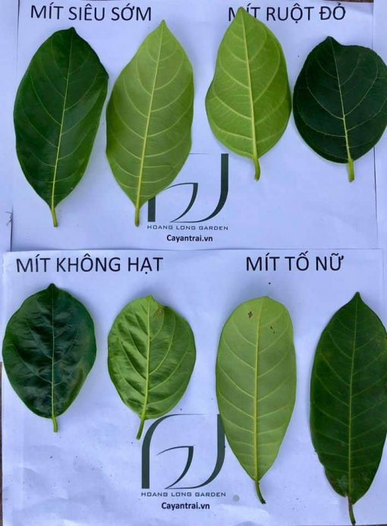
?. Vì sao ở đa số các loài thực vật, mặt trên của lá có màu xanh đậm hơn mặt dưới của lá?
Vì lục lạp tập trung nhiều ở mặt trên của lá để có thể hấp thụ ánh sáng nhiều hơn, thực hiện quang hợp có hiệu quả.

Slide 23
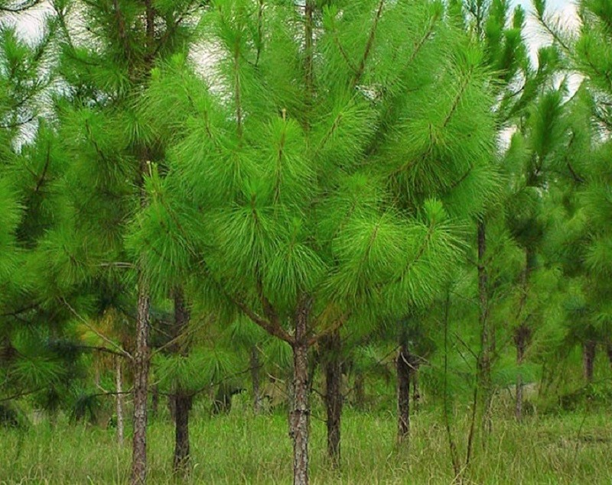
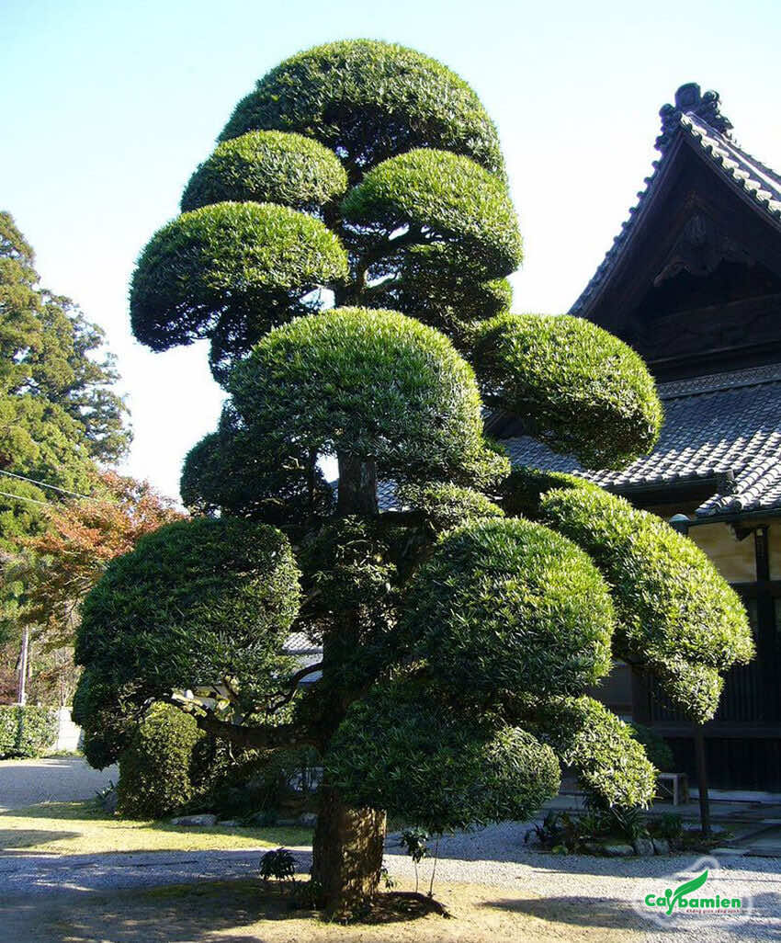
EM CÓ BIẾT
Hầu hết các cây có lá dạng bản dẹt tuy nhiên một số loài cây có lá dạng hình kim như thông, cây tùng, cây trắc bách diệp, …

Slide 24
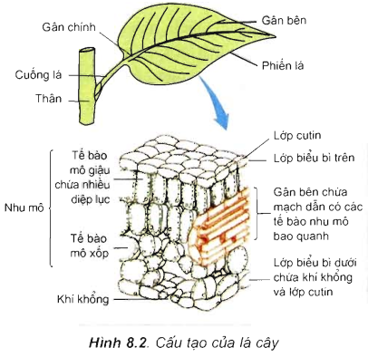
EM CÓ BIẾT
Mật độ khí khổng của lá rất lớn, cứ 1cm² diện tích mặt lá có khoảng 30 000 khí khổng.
Số lượng khí khổng ở mặt trên và mặt dưới của lá khác nhau tùy theo loài thực vật. Đa số các loài thực vật có số lượng khí khổng ở mặt trên ít hơn mặt dưới
Cấu tạo của lá cây

Slide 25
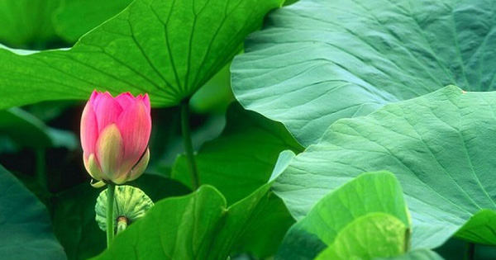
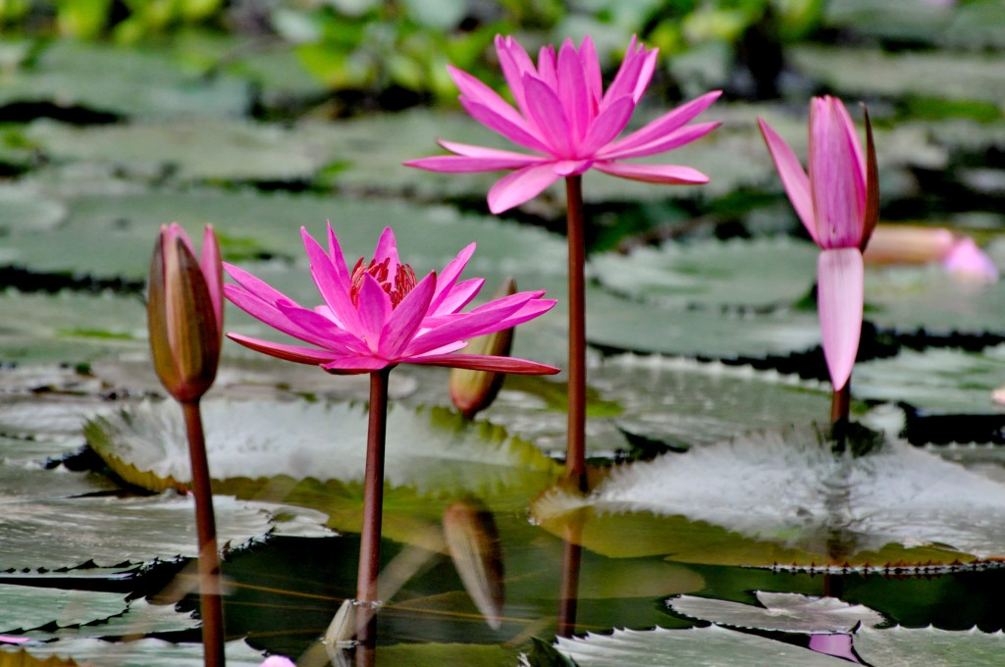
Nhiều loài thực vật thủy sinh (sen, súng, …) mặt trên của lá lại có số lượng khí khổng nhiều hơn mặt dưới.

Slide 26
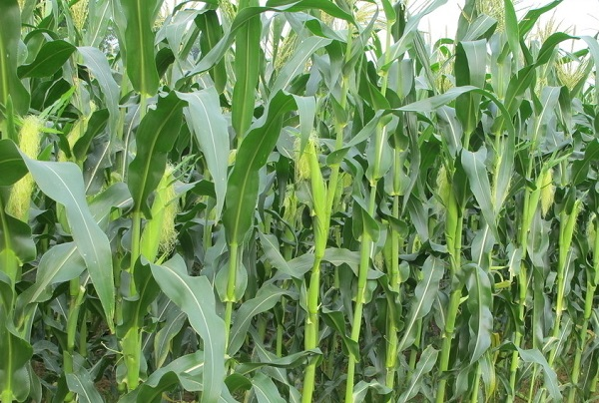
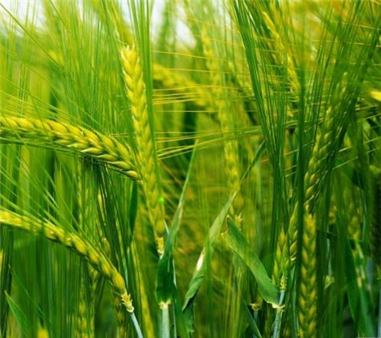
Một số loài thực vật khác (ngô, lúa mì, …) có số lượng lỗ khí tương đối đồng đều giữa hai mặt của lá.

Slide 27
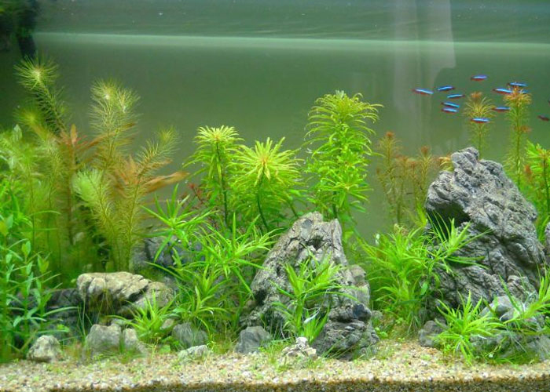
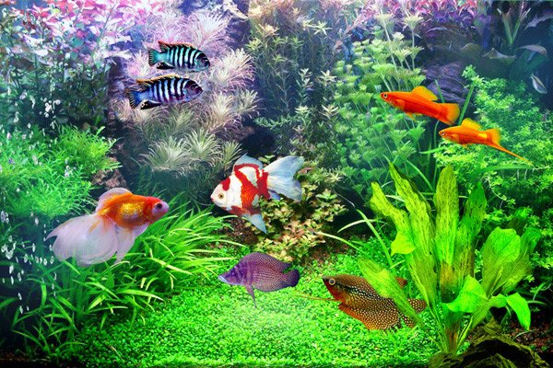
Vì sao trong bể kính nuôi cá người ta thường cho vào các loại cây thủy sinh (ví dụ rong đuôi chó)?
Khi rong và cây thuỷ sinh quang hợp sẽ cung cấp thêm khí oxygen cho cá.

Slide 28
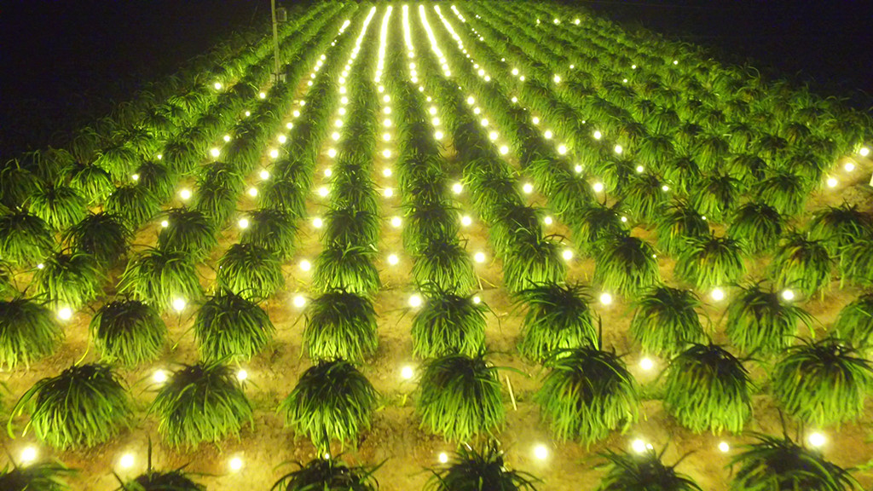
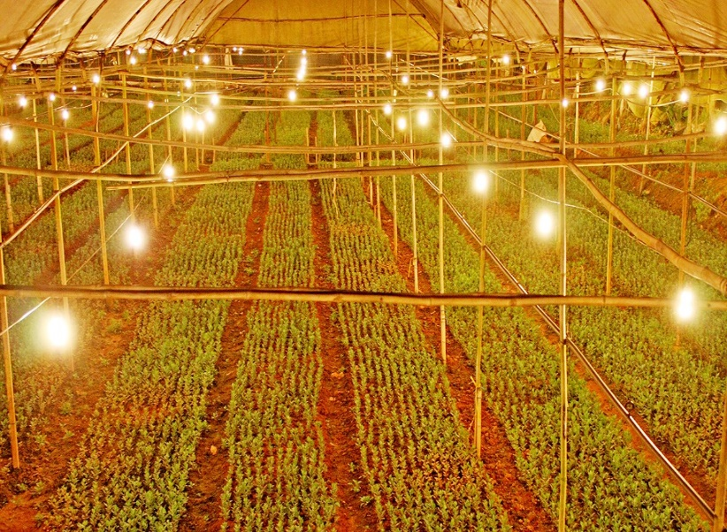
Vì sao trong nông nghiệp để tăng năng suất, người ta thường dùng đèn để chiếu sáng vào ban đêm ở một số loại cây trồng?
Việc chiếc sáng vào ban đêm làm tăng cường độ quang hợp, giúp cây tổng hợp chất hữu cơ nhiều hơn. Điều này làm tăng năng suất cây trồng.

Slide 29




LUYỆN TẬP
HỘP QUÀ SINH HỌC
Luật chơi: HS chọn ô chữ, đưa ra câu trả lời.
Trả lời đúng: HS được nhận 1 phần quà

Slide 30







HDVN

Slide 31

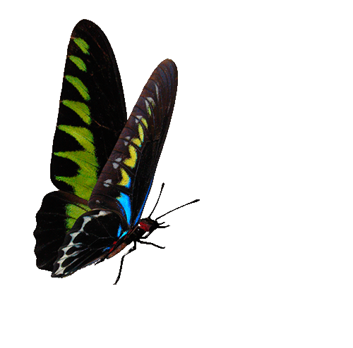






Câu hỏi 1: “Trong quá trình quang hợp nước được lấy từ đâu.”
A. Nước được lá lấy từ đất lên
B. Nước được rễ hút từ đất lên thân và đến lá
C. Nước được tổng hợp từ quá trình quang hợp
D. Nước được không khí hấp thụ vào lá qua các lỗ khí
Đáp án: B
1 tràng vỗ tay
Slide chính

Slide 32
Câu hỏi 2: Đâu là Sản phẩm của quang hợp?
Nước, carbon dioxide
Ánh sáng, diệp lục
Oxygen, glucose
Glucose, nước
Đáp án: C
Slide chính
Điểm cộng

Slide 33
Câu hỏi 3: Quang hợp là quá trình……. sử dụng nước và khí……. Nhờ năng lượng ánh sáng đã được ……hấp thụ để tổng hợp chất hữu cơ và giải phóng khí……… ?
A. Lá cây, oxygen, diệp lục, carbon dioxide
B. Lá cây, carbon dioxide, diệp lục, oxygen
C. Thân cây, oxygen, diệp lục, carbon dioxide
D. Thân cây, carbon dioxide, diệp lục, oxygen
9 Điểm
Slide chính
Đáp án: B

Slide 34
Bài tập 2: Trong các phát biểu sau đây về quang hợp, có bao nhiêu phát biểu đúng
I. Chỉ có lá mới có khả năng thực hiện quang hợp.
II. Nước là nguyên liệu của quang hợp, được rễ cây hút từ môi trường bên ngoài vào vận chuyển qua thân lên lá.
III. Không có ánh sáng, cây vẫn quang hợp được.
IV. Trong quang hợp, năng lượng được biến đổi từ quang năng thành hóa năng.
V. Trong lá cây, lục lạp tập chung nhiều ở tế bào lá.
A. 1. B. 2. C. 3. D. 4.

Slide 35
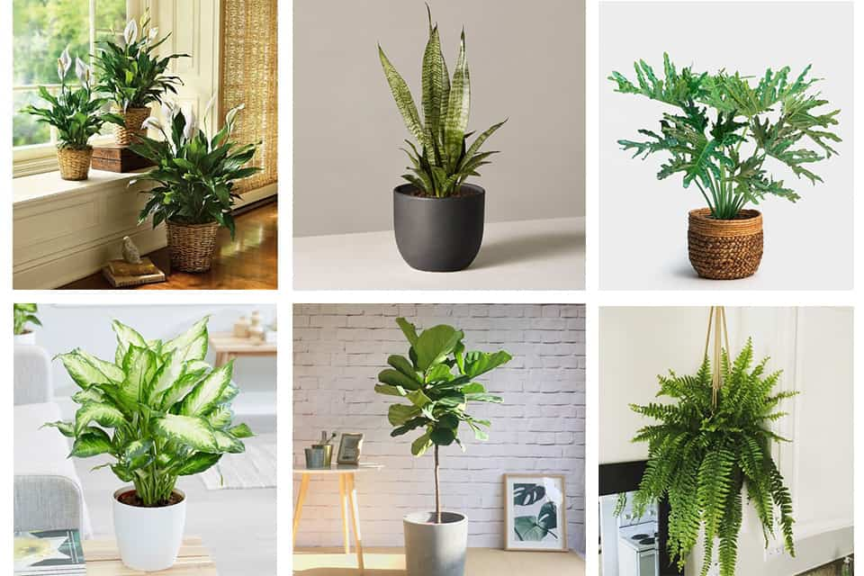
VẬN DỤNG
Kể tên các loại cây cảnh trồng trong nhà mà vẫn tươi tốt? Em hãy giải thích cơ sở khoa học của hiện tượng đó. Nêu ý nghĩa của việc để cây xanh trong phòng khách.
Nhiều loại cây cảnh trổng trong nhà mà vẫn xanh tót do nhu cầu chiếu sáng của cây không cao, thường là nhóm cây Ưa bóng. Ví dụ: cây trầu bà, cây kim ngân, cây dương xỉ,...

Slide 36
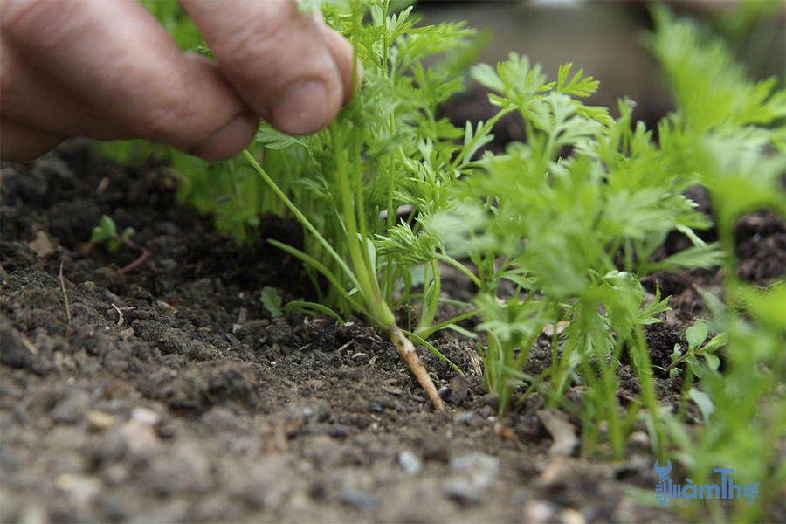
VẬN DỤNG
Bà ngoại của Mai có một mảnh vườn nhở trước nhà. Bà đã gieo hạt rau cải ở vườn. Sau một tuần, cây cải đã lớn và chen chúc nhau. Mai thấy bà nhổ bớt những cây cải mọc gần nhau, Mai không hiểu được tại sao bà lại làm thế. Em hãy giải thích cho bạn Mai hiểu ý nghĩa việc làm của bà.
Trồng cây với mật độ phù hợp sẽ tạo điểu kiện cho cây được cung câp đủ ánh sáng, không khí, nước,... giúp cây thực hiện tốt quá trình quang hợp, tổng hợp chất hữu cơ.

Slide 37
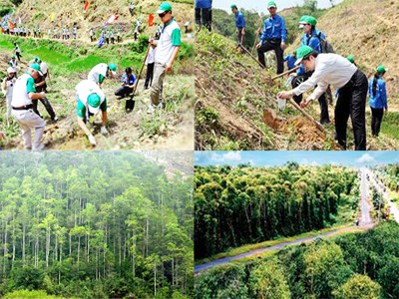
Em hãy cho biết tại sao phải trồng cây gây rừng.
Cây có vai trò giữ đất, giữ nước. Rừng nhiều cây xanh chức năng này sẽ tăng lên. Mất rừng làm tăng nguy cơ xảy ra sạt lở, xói mòn đất, lũ lụt, hạn hán,…Do đó, chúng ta phải tích cực bảo vệ rừng, trồng cây gây rừng hằng năm.

Slide 38
Việc trồng nhiều cây xanh có lợi ích gì đối với vấn đề bảo vệ môi trường?
- Trồng nhiều cây xanh giúp cung cấp một lượng lớn oxy cho chúng ta thở.
- Cây xanh có thể làm chậm sự bốc hơi nước, tăng độ ẩm không khí. Rễ cây có khả năng giữ đất, giữ nước tốt. Vì thế thi đến mùa mưa bão, cây có thể giúp giữ nước và cản trở dòng nước chảy trên bề mặt, hạn chế tốc độ của gió thổi, từ đó hạn chế tình trạng bão, lũ lụt, xói mòn đất do nước chảy mạnh.
- Trồng nhiều cây xanh ở các khu dân cư giúp cho không khí trong lành hơn, làm bóng mát ngăn chặn ánh nắng mặt trời, hạn chế tác hại của các bức xạ mặt trời lên con người.

Slide 39
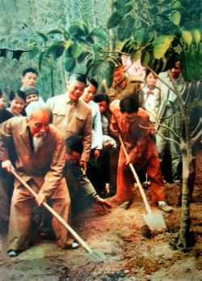
MÙA XUÂN LÀ TẾT TRỒNG CÂY

Slide 40
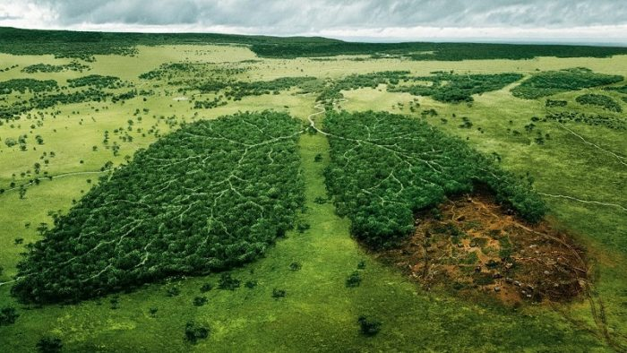

Tại sao nói “Rừng là lá phổi xanh” của Trái Đất?
Rừng là nơi sống của một số lượng lớn các loài thực vật, là nơi điều hòa khí hậu, điều hòa không khí, trao đổi khí cho mọi hoạt động sống và sản xuất của con người.

Slide 41

Biết tận dụng những lợi ích của cây xanh để chăm sóc sức khỏe (trồng nhiều cây xanh, lựa chọn được cây làm sạch không khí cho gia đình, lựa chọn thực phẩm,…).

